Slide 1
КУРС
«Підготовка проектів
до програм міжнародної технічної допомоги»
Департамент міжнародної технічної допомоги та міжнародного співробітництва Львівської ОДА
ГО «Європейський діалог»
Львів, 2018

Slide 2
Структура семінарів
Вступний семінар «Проект – основа місцевого розвитку (2017) | І семінар «Підготовка проектної заявки» (20-21.02.2018)
ІІ семінар «Розробка бюджету проекту» (6-7.03.2018) | ІІІ семінар «Логічна матриця проекту» (20-21.03.2018)
ІV семінар
«Презентація та оцінка проектів»
(30 березня 2018)

Slide 3
ЗМІСТ ПРОЕКТУ «Сект.реформи»
І. | Анотація проекту (готується після опису всього проекту)
ІІ. | Опис проекту
2.1 | Актуальність проекту
2.2 | Цілі та результати проекту
2.3 | Детальний опис дій проекту
2.4 | Календарний план-графік впровадження дій проекту
2.5 | Можливі ризики, пов’язані із впровадженням проекту
2.6 | Сталість результатів проекту
2.7 | Структура управління проектом
2.8 | Механізм моніторингу і оцінки проекту
III. | Бюджет проекту
ІV. | Логіко-структурна матриця проекту

Slide 4
2.1. Актуальність проекту
(не більше 3 сторінок)
Детальний аналіз конкретної ситуації, що склалася у цільовому регіоні та/або секторі (якщо доцільно, SWOT-аналіз, аналіз ринку); аналіз проблеми, на визначення якої спрямовано проект.
Короткий аналіз можливих варіантів розв’язання проблеми, в тому числі відмови від будь-яких дій, та обґрунтування обраного рішення (проекту)
Підтвердження відповідності проекту завданням ДСРР-2020, Плану заходів на 2015-2017 роки з реалізації ДСРР-2020, Стратегії розвитку Львівщини до 2020 року
Попередня або поточна робота, пов’язана з проблемою, на визначення якої спрямовано проект, та зв’язок між такою роботою та пропонованим проектом.

Slide 5
2.1. Актуальність проекту
(не більше 3 сторінок)
Цільові групи та бенефіціари проекту: критерії відбору та опис кожної з таких цільових груп та кінцевих бенефіціарів (бажано з кількісними даними), їх потреби, відповідність проекту цим потребам, механізм забезпечення їх участі в проекті
Економічна та/або бюджетна ефективність реалізації проекту, економічні вигоди, соціальний вплив, екологічний вплив (наскільки дотичне).
економічна ефективність (на основі аналізу вигід і витрат для окупних проектів наводяться розрахунки чистої приведеної вартості, внутрішня норма дохідності; дисконтований період окупності; індекс прибутковості);

Slide 6
2.1. Актуальність проекту
Або бюджетна ефективність, зокрема очікувані додаткові надходження до державного та/або місцевого бюджету/зменшення обсягу видатків державного та/або місцевого бюджету/;
Або зазначте інші економічні вигоди та/або соціальний вплив, надавши відповіді на питання з їх обґрунтуванням/поясненням з використанням кількісних та якісних показників:
Чи виявиться реалізація проекту економічно вигідною?
Чи виявиться реалізація проекту поштовхом для галузевого розвитку, формування та впровадження механізмів соціально-економічної самодостатності місцевої територіальної громади (регіону)?
Які нестиме проект економічні вигоди, у т.ч. - економію енерговитрат та підвищення енергоефективності, зменшення витрат інших ресурсів та збільшення ефективності виробництва, надання послуг, експлуатації об’єктів, тощо?

Slide 7
2.1. Актуальність проекту
Чи сприятиме проект впровадженню інноваційних технологій, методик та практик? Чи сприятиме проект переходу на новий технологічний уклад?
Чи сприятиме проект збереженню або створенню постійних робочих місць, зокрема у сферах з високою доданою вартістю та високою продуктивністю праці (вказати кількість)?
Чи забезпечуватиме проект покращення якості та доступності послуг (кількість населення, на яке спрямована послуга), товарів чи робіт, наближення по європейських стандартів?
Чи сприятиме проект підтримці вітчизняного виробника товарів та послуг, збільшенню експорту товарів та послуг?
Інші додаткові переваги проекту: наприклад, зменшення негативного впливу або покращення навколишнього середовища, просування демократичних практик місцевого самоврядування, рівних можливостей, захисту вразливих груп населення тощо.

Slide 8
2.2. Цілі та результати проекту
(не більше 1 сторінки)
Загальна ціль:
Конкретна ціль 1:
Результат 1.1:
Результат 1.2:
Конкретна ціль 2:
Результат 2.1:
…
Сформулюйте загальну і конкретні цілі проекту та очікувані результати; коротко обґрунтуйте критерії їх визначення, доцільність та поясніть їхній взаємозв’язок.
Забезпечте відповідність цього розділу логіко-структурній матриці проекту
Дотримуйтеся нумерації, яка вказує на взаємозв’язок між результатами та видами діяльності!

Slide 9
2.3. Детальний опис діяльностей за проектом (не більше 4 стор.)
Результат 1.1 <назва>
Вид діяльності (дія) 1.1.1 <назва>
Орієнтовна тривалість:
Опис:
Цільова група (групи):
Вид діяльності (дія) 1.1.2 <назва>
Орієнтовна тривалість:
Опис:
Цільова група (групи):
Дотримуйтеся нумерації, яка вказує на взаємозв’язок між результатами та видами діяльності!

Slide 10
ВАЖЛИВО!
Види діяльності можуть включати в себе поєднання наступних заходів, але не обмежуються ними:
Організація публічних заходів (громадські презентації, конференції, форуми, круглі столи, дискусії, дебати та ін.).
Публікація і розповсюдження інформаційних матеріалів, друкованих та електронних видань, брошур тощо
Роботи, пов’язані з будівництвом, ремонтом, встановленням (облаштуванням) інфраструктури та наглядом за будівництвом.
Закупівля обладнання, устаткування.
Придбання послуг, включаючи виготовлення проектно-кошторисної документації, консультаційні техніко-економічні дослідження, технічну експертизу і т.д.).
Навчальні заходи (тренінги, семінари, навчальні візити тощо).
Створення та розвиток інституцій та/або мереж в економічній, соціальній та інших сферах.

Slide 11
2.3. Детальний опис діяльності за проектом (не більше 4 стор.)
* Примітка: Для проектів, які передбачають будівельні роботи додатково зазначаються:
наявність експертних висновків, погоджень, сертифікатів, документів дозвільного характеру (якщо передбачено);
наявність проектно-кошторисної документації (ПКД);
ступінь будівельної готовності об'єкта;
прогнозні джерела фінансування;
вплив реалізації проекту на навколишнє природне середовище;
стан фінансування та освоєння коштів (виконання робіт) для реалізації проекту на момент подання проекту (для діючих проектів).

Slide 12
2.4. Календарний план-графік впровадження діяльності за проектом
Тривалість проекту - ___ місяців. (Максимальна дозволена тривалість становить 36 місяців)
Рік 1
 | Півріччя 1 |  |  |  |  |  | Півріччя 2
 | 1 | 2 | 3 | 4 | 5 | 6 | 7 | 8 | 9 | 10 | 11 | 12
Вид діяльності (дія) 1.1.1 (назва) |  |  |  |  |  |  |  |  |  |  |  |  | Заявник, місцеві партнери 1, 2
Вид діяльності (дія) 1.1.2 (назва) |  |  |  |  |  |  |  |  |  |  |  |  | Місцевий партнер 1
Вид діяльності (дія) 1.2.1 (назва) |  |  |  |  |  |  |  |  |  |  |  |  | Місцевий партнер 2
Вид діяльності (дія) 2.1.1 (назва) |  |  |  |  |  |  |  |  |  |  |  |  | Місцеві партнери 1, 2
Для наступних років (півріччя):
Вид діяльності (дія) | 3 | 4 | 5 | 6 | Орган, що забезпечує виконання

Slide 13
ДОМАШНЄ ЗАВДАННЯ
Підготовити «Опис»
Вашого прокту
Надіслати до 3 березня 2018 року
sofiy@dialog.lviv.ua

Slide 14
Львів, 6-7 березня

Slide 15
ДОМАШНЄ ЗАВДАННЯ
Презентація Вашого проекту

Slide 16
2.5. Можливі ризики (не більше 1 ст.).
Ризики |  | Ймовірність | Стратегія мінімізації ризиків
Внутрішні
Зовнішні
Оцініть ступінь ймовірності кожного з перерахованих ризиків, використовуючи при цьому шкалу з градацією «високий», «середній» та «низький»

Slide 17
2.6. Сталість результатів проекту
(не більше 2 стор.)
а) фінансова сталість, зокрема фінансування подальших дій, джерела фінансування для покриття майбутніх експлуатаційних витрат.
Якщо дотичне, поясніть:
Чи передбачається та яким чином подальший розвиток й функціонування відповідних (у тому числі започаткованих за результатами проекту) структур, організацій та підприємств на засадах самоокупності або незалежності від бюджетного фінансування?
Яким чином діяльність за проектом позначиться на формуванні й розвитку джерел надходжень до місцевого чи державного бюджету (за можливості, обґрунтуйте фінансовий прогноз таких надходжень)?

Slide 18
2.6. Сталість результатів проекту
(не більше 2 стор.)
б) інституційна сталість, зокрема структури, що дозволяють підтримувати результати проекту після його завершення, договори, угоди тощо.
Які особи набудуть повноважень вланика матеріальних або інтелектуальних продуктів, одержаних за результатами проекту? Чи передбачаються за результатами проекту розвиток місцевого потенціалу для вирішення наявних проблемних питань? Яким чином?
в) політична сталість – який вплив матиме проект на формування державної та регіональної чи місцевої політики у відповідній сферах (галузях), на якість та інтенсивність процесів реформ та трансформаційних перетворень у зазначених сферах (галузях) та на відповідній території?
г) екологічна сталість – який вплив матиме проект на довкілля, чи буде вжито заходів для запобігання негативному впливу на природні ресурси, від яких залежить проект, та на ширше природне довкілля у довгостроковій перспективі?

Slide 19
АНАЛІЗ ПРОЕКТУ
Проект «Нові точки зростання для сталого розвитку гірських територій Львівської області».
Ознайомитись із розділами 2.5-2.6
Що не так? Що б Ви змінили, додали?
1 група: «Внутрішні ризики» та «Ймовірність»
2 група: «Мінімізація внутрішніх ризиків»
3 група: «Зовнішні ризики» та «Ймовірність»
4 група: «Мінімізація зовнішніх ризиків»
5 група: «Сталість результатів проекту»
Додаток 2
Вправа

Slide 20
Ваш проект!
Складіть табличку «Управління ризиками»
для свого проекту
Додаток 2
Вправа

Slide 21
Ваш проект!
Опишіть «Сталість результатів» свого проекту
Додаток 2
Вправа

Slide 22
2.7. Структура управління проектом (не більше 2 стор.)
пропоновану організаційну структуру проекту;
досвід діяльності ініціатора з тематики проекту, загальний досвід реалізації проектів (надайте перелік проектів, в яких від брав участь: рік, назва проекту, бюджет проекту, роль у проекті: виконавець, партнер, бенефіціар, тощо);
досвід діяльності замовника з тематики проекту, загальний досвід реалізації проектів (надайте перелік проектів, в яких від брав участь: рік, назва проекту, тематика проекту, бюджет проекту, роль у проекті: виконавець, партнер, бенефіціар, тощо);
розподіл функцій ініціатора та замовника у реалізації проекту, обґрунтування ролі кожного партнера;
команду (професійну групу), що буде виконувати проект (за функціями).

Slide 23
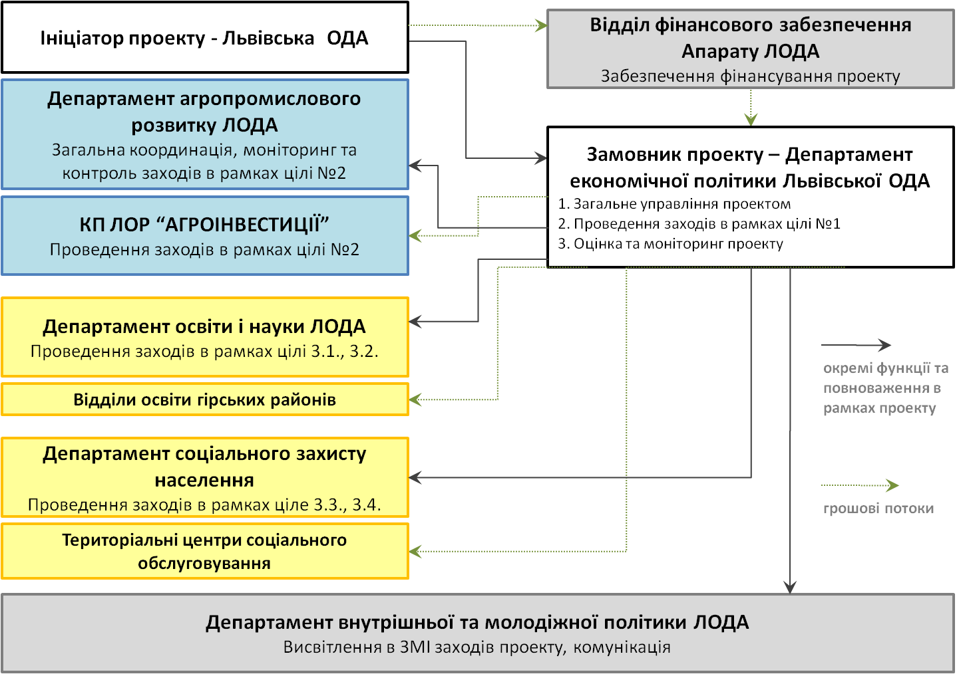
2.7. Структура управління проектом

Slide 24
2.7. Команда Проекту
Інституція/посада | Функція у Проекті
Агенція регіонального розвитку | Загальне управління Проектом Координація всіх заходів Моніторинг та оцінка
КП ЛОР «Агроінвестиції» | Надання в оренду кооперативам обладнання Управління майном, придбаним в результаті проекту (обладнання для кооперативів, забійний цех)
Директор Департаменту економічної політики | Розробка проекту Контроль виконання заходів Співпраця з АРР
Директор департаменту агропромислового розвитку | Координація, моніторинг та контроль заходів в рамках цілі №2 Звітування у Департамент економічної політики щодо результатів здійснення заходів в рамках цілі №2
Директор Департаменту соціального захисту | Координація, моніторинг та контроль заходів в рамках цілі 3.3., 3.4. Звітування у Департамент економічної політики щодо результатів здійснення заходів в рамках цілі 3.3., 3.4.
Директор Департаменту освіти і науки | Координація, моніторинг та контроль заходів в рамках цілі №2 Звітування у Департамент економічної політики щодо результатів здійснення заходів в рамках цілі 3.1., 3.2.
Директор Департаменту внутрішньої та молодіжної політики | Комунікація та висвітлення заходів Проекту у ЗМІ

Slide 25
Ваш проект!
Складіть «Організаційну структуру управління» для свого проекту
Додаток 2
Вправа

Slide 26
2.8. Механізм моніторингу та оцінки проекту (не більше 1 ст.)
В процесі реалізації проекту ініціатор, замовник проекту та партнери, а також менеджмент проекту, відповідно до розподілу функціональних обов’язків, здійснюють систематичний збір, аналіз та використання інформації з метою ефективного управління проектом
Основою для системи моніторингу повинні бути показники, вказані в логіко-структурній матриці
Позначте, чи планується застосування механізмів громадської оцінки ефективності досягнутих результатів.

Slide 27
ПОРАДИ
Моніторинг - систематичний та безперервний збір, аналіз та використання інформації з метою управління та для прийняття рішень
Початковий план моніторингу:
- Хто відповідатиме за моніторинг та оцінку проекту (наприклад, менеджер проекту або зовнішній експерт, найнятий для цілей моніторингу та оцінки проекту)?
- Коли це буде зроблено (використовуйте План дій щоб визначитися)?
- Які показники повинні контролюватися і коли?
Скласти перелік документів, які стануть основою для моніторингу та оцінки проекту
(наприклад, після кожного проведеного тренінгу кожен учасник повинен заповнити оціночний лист, підсумок оціночних листів повинен бути включений у Звіт про навчання і т.д.).
Джерело: https://drive.google.com/file/d/0B5O1l5QibfQZZXRZWDNzeUJ6TEk/view

Slide 28
ПОРАДИ
План моніторингу
Які показники повинні контролюватися і коли?
Скласти перелік документів, які стануть основою для моніторингу та оцінки проекту
Індикатор для оцінки | Джерело інформації | Базове значен. 2017 р. | Цільове значен. 2018 до 2017 | Цільове значен. 2019 до 2017
1. Динаміка надходжень до місцевих бюджетів гірських районів Львівської області | Звіт Департаменту фінансів обласної державної адміністрації | 100% | 105% | 108%

Slide 29
Ваш проект!
Розробіть індикатори оцінки для свого проекту
(ІІІ семінар)
Необхідно розробити Логічну Матрицю (показники, джерела перевірки – а тоді переходити до розділу 2.8 Механізм моніторингу та оцінки проекту
Додаток 2
Вправа

Slide 30
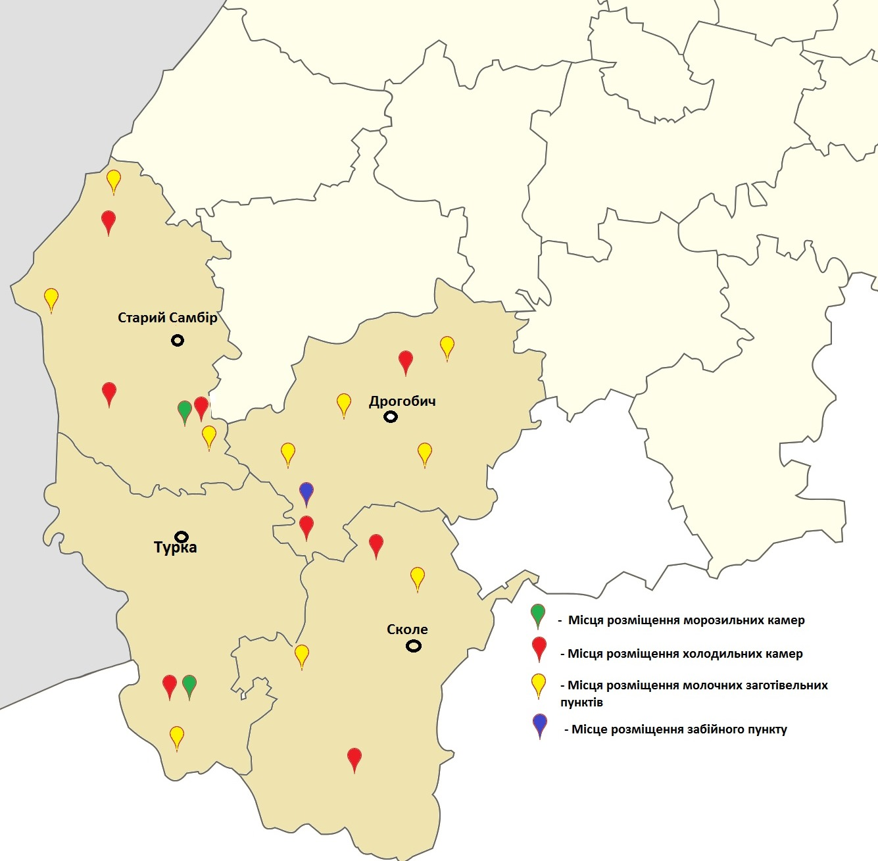
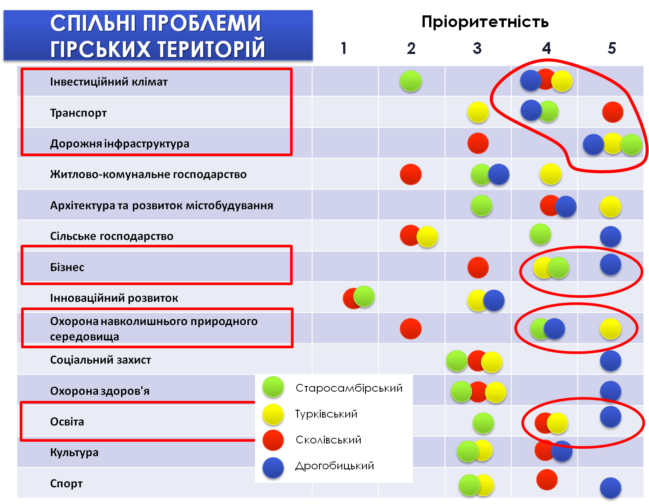
ДОДАТКИ
КАРТА РОЗМІЩЕННЯ ПОТУЖНОСТЕЙ В РАМКАХ ЦІЛІ 2 ПРОЕКТУ
Спільні проблеми гірських територій
ПРОЕКТ
СТАТУТ КОМУНАЛЬНОГО ПІДПРИЄМСТВА ЛЬВІВСЬКОЇ ОБЛАСНОЇ РАДИ «АГРОІНВЕСТИЦІЇ»

Slide 31
https://drive.google.com/file/d/0B5O1l5QibfQZZXRZWDNzeUJ6TEk/view

Slide 32
БЮДЖЕТ ПРОЕКТУ

Slide 33
ПРАВИЛА ФОРМУВАННЯ БЮДЖЕТУ
Власне бюджет (витрати за статтями)
Обґрунтування витрат
Джерела фінансування
Групи витрат
Постанова КМУ
16.11.2016р. № 827
ПОРЯДОК
використання коштів, передбачених у державному бюджеті для підтримки регіональної політики
1. “Людські Ресурси”
2. “Відрядження”
3. “Обладнання та поставки”
4. “Витрати на офіс”
5. “Інші витрати, послуги”
6. “Роботи”
7. «Інше»
8. «Резерв на непередбачені видатки»
9. «Непрямі адміністративні витрати»

Slide 34
III. БЮДЖЕТ ПРОЕКТУ
Витрати
1. Людські ресурси
1.1 Зарплатня співробітників (в т.ч. податки та інші пов'язані збори)
1.2 Винагорода за УЦПХ (в т.ч. податки та інші пов'язані збори)
1.3 Добові для відряджень
2. Транспортні витрати (поїздки)
2.1. Міжнародні
2.2 Місцеві
3. Обладнання та витратні матеріали
3.1 Автотранспорт
3.2 Меблі, комп'ютерна техніка
3.3 Обладнання, інструменти
3.4 Витратні матеріали, запчастини
3.5 Інше (уточніть)
4. Утримання офісу проекту
4.1 Витрати на автомобіль
4.2 Оренда офісу
4.3 Витратні офісні матеріали
4.4 Інше (тел./факс, комунальні послуги, тощо)

Slide 35
III. БЮДЖЕТ ПРОЕКТУ
Витрати
5. Послуги та інші витрати
5.1 Публікації
5.2 Аналітика, дослідження
5.3 Витрати на аудит проекту
5.4 Витрати на оцінку проекту
5.5 Фінансові послуги (банківські послуги, тощо)
5.6 Витрати на конференції/семінари/тренінги
5.7 Витрати на інформування та наочність
6. Будівельні роботи
6.1 (Об'єкт 1)
6.1.1 Розробка ПКД
6.1.2 Технічний нагляд
6.1.3 Вартість робіт
6.1.4 Вартість будівельних матеріалів

Slide 36
III. БЮДЖЕТ ПРОЕКТУ
Витрати
7. Разом прямі витрати за проектом (1-6)
8. Непрямі (адміністративні) витрати
9. Разом витрати за проектом (7+ 8)
10. Внески в натуральній формі
11. Разом загальні витрати за проектом (9+10)

Slide 37
Людські Ресурси
1.1 Заробітна платня (загальна заробітна платня, включаючи нарахування та інші пов’язані витрати, місцевий персонал)
Персонал, у тому числі працівники, найняті конкретно для реалізації проекту, працюють на основі трудових угод.
Витрати на персонал, задіяний у проекті, можуть вважатися власним співфінансуванням, якщо вони покриваються ініціаторо/замовником проекту чи його (їх) партнерами.
Робота державних службовців у проекті, виражена у грошовій формі, також може оформлятися як власний внесок ініціатора/замовника проекту та/або його партнерів (співфінансування проекту).
Вони призначаються для роботи над проектом шляхом оформлення наказів керівника організації.

Slide 38
Людські Ресурси
1.2 Заробітна платня (загальна заробітна платня, включаючи нарахування та інші пов’язані витрати, зовнішній персонал)
Якщо стосується - витрати на зовнішніх експертів (фізичних осіб),
тобто реальну загальну заробітну плату, включно з соціальними нарахуваннями та іншими пов’язаними витратами.
Витрати на зовнішніх експертів є прийнятними, якщо:
його вибір здійснюється згідно з правилами щодо державних закупівель;
партнерська організація не має спеціалістів;
витрати належним чином підтверджені контрактами/договорами та рахунками.
Партнери проекту не можуть найматися на роботу як зовнішні експерти та субпідрядники

Slide 39
Партнери
Критерії прийнятності для партнерів:
мають бути зареєстровані в Україні;
повинні бути юридичними особами публічного чи приватного права;
включаються до заявки за його згодою
Можуть бути: територіальні органи центральних органів виконавчої влади, бюджетні установи, що належить до сфери управління центральних органів виконавчої влади, НАН України та галузеві академії наук, вищі навчальні заклади, торгово-промислові палати, неурядові (громадські та благодійні організації), аналітичні центри, галузеві та професійні асоціації, державні та комунальні організації, установи, підприємства тощо
Партнери беруть участь у проекті відповідно до плану діяльності (заходів) з його реалізації* та несуть (в межах визначених обов’язків) спільну відповідальність за реалізацію проекту та досягнення його результатів.
*За наявності відповідних бюджетних асигнувань розпорядник бюджетних коштів уповноважує одержувача бюджетних коштів на виконання заходів, передбачених бюджетною програмою, та надає йому кошти бюджету (на безповоротній чи поворотній основі). Одержувач бюджетних коштів використовує такі кошти на підставі плану використання бюджетних коштів

Slide 40
АНАЛІЗ ПРОЕКТУ
Витрати | одиниця | кількість одиниць
1.2 Винагорода за угодами цивільно-правового характеру
керівник АРР | місяць | 12,0
бухгалтер АРР | місяць | 12,0
проектний менеджер АРР | місяць | 36,0
аналітик АРР | місяць | 12,0
керівник КП | місяць | 6,0
бухгалтер КП | місяць | 6,0
юрист КП | місяць | 6,0
керівник кооперативу | місяць | 96,0
юридичний супровід створення кооперативів | місяць | 12,0
Додаток 3
Вправа

Slide 41
Відрядження
Витрати на поїздки, пов’язані з реалізацією проекту, включають транспортні витрати, такі як потяг, автобус, (у виняткових випадках літак), а також витрати на оренду та пальне автомобіля та інші витрати, пов’язані з поїздками.
Прийнятними є лише витрати на поїздки для працівників проекту та учасників заходів.
Витрати на поїздку можуть включати, наприклад:
- витрати на громадський транспорт: залізничні квитки, автобусні квитки, квитки на літак та збір аеропорту, тощо;
- страхування на час подорожі; витрати на оформлення візи
Примітка: витрати на поїздку покривають лише подорож до місця призначення. Транспорт в межах місця призначення покривається за рахунок добових.

Slide 42
Відрядження
Витрати на учасників заходів, які не є працівниками ініціатора/замовника проекту та партнерів,
покриваються лише в тому випадку, якщо буде обґрунтовано, що їхня участь є необхідною для цілей проекту і вони беруть активну участь у заходах проекту, наприклад, виступають доповідачами, членами робочих груп, є представниками певними цільової групи, що повинно бути чітко визначено і оформлено документально.
Витрати на поїздки зовнішніх підрядників повинні бути включені в їхні контракти про надання послуг (і включені в бюджетний розділ 5).

Slide 43
АНАЛІЗ ПРОЕКТУ
Витрати | одиниця | кількість одиниць
2. Транспортні витрати (поїздки):
місцеві | поїздка | 24,0
Додаток 3
Вправа

Slide 44
Обладнання та поставки
Прийнятними вважаються витрати на купівлю або оренду обладнання, що є необхідним для виконання проекту.
Обслуговування наявного обладнання та устаткування ініціатора/замовника проекту, яке задіяне в процесі реалізації проекту, може частково покриватись з адміністративних витрат).
При здійсненні закупівель застосовуються правила державних закупівель відповідно до чинного законодавства.
Перевага повинна надаватися найбільш економному варіанту,
характеристики/функції повинні відповідати сфері застосування.

Slide 45
АНАЛІЗ ПРОЕКТУ
Витрати | одиниця | кількість одиниць
3. Обладнання та витратні матеріали:
автотранспорт (спеціалізовані транспортні засоби для дітей з обмеженими можливостями) | за од. | 2,0
меблі, комп'ютерна техніка (АРР) | за од. | 6,0
витратні матеріали, запчастини (АРР офіс) | комплект | 2,0
інше (оргтехніка АРР) | за од. | 6,0
ваучер на закупівлю обладнання для ферм (10+) | за од. | 5,0
ваучер на закупівлю обладнання для ферм (20+) | за од. | 5,0
обладнання, інструменти для молокозаг. пункту | компл. | 10,0
камера для охолодж. ягід | за од. | 8,0
камера для заморож.ягід | за од. | 2,0
тара (ящики) для ягідних пунктів | за од. | 6 000,0
ваги | за од. | 10,0
спеціалізовані автомобілі для доставки ягід | за од. | 8,0
обладнання, інструменти для забійного цеху | за од. | 1,0
велосипеди для центрів соціального обслуговування | за од. | 215,0
обладнання навч. кабінетів | за од. | 6,0
Додаток 3
Вправа

Slide 46
Витрати на офіс
Надання ініціатором/замовником проекту чи партнером офісного приміщення, виражена у грошовій формі, також може оформлятися як їх власний внесок (співфінансування проекту).
Приміщення надається для роботи над проектом шляхом оформлення відповідних розпоряджень керівника організації.
Оренда окремого офісу можлива у виключних випадках і повинна бути чітко обґрунтована.
У випадку оренди, включаються витрати на офіс, що винаймається спеціально для цілей проекту, або прямі адміністративні витрати (утримання офісу), які покриваються за кошти проекту: наприклад, витратні матеріали (канцтовари), утримання офісного приміщення, комунальні послуги, телефон, факс та Інтернет, тощо.)
Якщо окремий офіс не винаймається, частка оренди офісу може бути включена в бюджетну лінію 9 «Непрямі адміністративні витрати», якщо ініціатор/замовник проекту та/або його партнери вже винаймають офісне приміщення для своєї поточної діяльності

Slide 47
АНАЛІЗ ПРОЕКТУ
Витрати | одиниця | кількість одиниць
4. Утримання офісу проекту:
оренда офісу (АРР) | на міс. | 12,0
витратні офісні матеріали | на міс. | 12,0
інше (телекомунікаційні, комунальні послуги тощо) | на міс. | 12,0
Додаток 3
Вправа

Slide 48
Інші витрати, послуги
До цієї групи входять лише ті витрати, які повністю або частково виконуються підрядниками (тобто замовляються замовником проекту у третіх сторін/зовнішніх провайдерів послуг, згідно з відповідними процедурами закупівель).
Прикладами таких витрат можуть бути:
дослідження (наприклад розробка техніко-економічних обґрунтувань),
консультації,
публікації,
Організаційні витрати, пов’язані з проведенням заходів (наприклад, оренда приміщень, харчування, переклад друк матеріалів)
проведення конференцій, семінарів, тренінгів,
банківські (фінансові) послуги
тощо.

Slide 49
АНАЛІЗ ПРОЕКТУ
Витрати | одиниця | кількість одиниць
5. Послуги та інші витрати:
публікації | послуга | 1 000,0
аналітика, дослідження | послуга | 1,0
фінансові послуги (банківські послуги тощо) | на міс. | 12,0
розробка сайту | послуга | 1,0
витрати на розробку логотипу та брендування АРР та всієї промоційної продукції | послуга | 1,0
*витрати на оренду приміщень для проведення заходів в рамках проектної діяльності | день | 10,0
кейтеринг | день | 10,0
дизайн інфографіки і проектів | одиниця | 5,0
ПОСЛУГИ З БРЕНДУВАННЯ продукції фермерів | послуга | 5,0
послуги з перекваліфікації вчителів | послуга | 20,0
*Варто в чорновику проекту розбити статті бюджету за діями, а потім згрупувати по статтях форми
Вправа

Slide 50
Роботи
У цю бюджетну лінію включаються витрати на роботи, пов’язані з будівництвом, ремонтом, встановленням інфраструктури та наглядом за будівництвом.
Ініціатор проекту зобов’язаний провести детальний розрахунок робіт і витрат та надати їх детальний опис у бюджеті.
Для всіх подібних контрактів необхідне дотримання конкурсних процедур.
Приклади інвестиційних витрат:
Будівництво або модернізація об’єктів, необхідних для реалізації та досягнення цілей проекту;
Реконструкція технічної інфраструктури, необхідної для реалізації проекту, яка пов’язана або яка перешкоджає даній інвестиції, в тому числі системи електро-, водо-, газопостачання, опалення та водовідведення, дренажні установки тощо;
Будівництво або модернізація інших об’єктів інженерної та/або транспортної інфраструктури інфраструктури (доріг, очисних споруд, інших споруд загального користування)

Slide 51
Роботи
Підготовка ділянок до будівництва, в тому числі геодезичні та проектно-пошукові роботи;
Будівельно-монтажні роботи;
Оздоблювальні роботи, в тому числі інсталяційні роботи;
Знесення споруд;
Інші витрати, пов’язані з будівництвом та ремонтом (наприклад проживання будівельників);
Купівля обладнання та устаткування, безпосередньо пов’язаного з функціонуванням інвестиції;
Адміністративні збори і платежі, безпосередньо пов’язані із заходами та роботами, що здійснюються в рамках проекту (необхідність сплатити адміністративний збір під час виконання проекту, наприклад, за зруб дерев чи кущів в рамках підготовчих робіт – за умови, ще це збір, а не штраф, або платежі за отримання передбачених законодавством платежів).

Slide 52
АНАЛІЗ ПРОЕКТУ
Витрати | одиниця | кількість одиниць
6. Будівельні роботи:
Забійний цех
розробка проектно-кошторисної документації | за об'єкт | 1
технічний нагляд | за об'єкт | 1
вартість робіт | за об'єкт | 1
вартість будівельних матеріалів | за об'єкт | 1
Додаток 3
Вправа

Slide 53
Інше
Всі інші витрати, від яких залежить досягнення цілей проекту і які не були включені в зазначені вище бюджетні лінії
Резерв на непередбачені видатки
У бюджет проекту може бути включений резерв на непередбачувані витрати розміром до 5% прямих прийнятних витрат
Використання цього резерву можливе лише за умови попередньої письмової згоди Мінрегіону України.

Slide 54
Непрямі адміністративні витрати
Витрати пов’язані з утриманням офісу та організаційно-управлінськими заходами для потреб проекту
Вони безпосередньо не пов’язані із заходами проекту, але є необхідними для його належного адміністрування і утворюються під впливом певних умов з організації, управління та обслуговування проекту
Загальна сума накладних витрат розраховується як відсоток від загальної суми прийнятних витрат за проектом і не повинна перевищувати 7%
Це означає, що якщо загальна затверджена сума проекту є нижчою, ніж вказана у бюджеті, сума, затверджена для цього розділу буде пропорційно зменшена.

Slide 55
Непрямі адміністративні витрати
Непрямі адміністративні витрати є прийнятними, якщо вони не включають витрат, що відносяться до інших бюджетних ліній.
Прикладом непрямих витрат є допоміжні матеріали, заробітна плата обслуговуючого персоналу (непряма), витрати на утримання і ремонт будівель, приміщень, устаткування, амортизація і страхування основних засобів, орендна плата, оплата комунальних послуг (якщо вони не включені в іншу бюджетну лінію) тощо.
Бюджетний розрахунок адміністративних витрат повинен бути здійснений на підставі реальних витрат, які піддаються перевірці, наприклад:
список витрат,
роздруківки з бухгалтерських рахунків.
Розмір накладних витрат узгоджується з Мінрегіоном.

Slide 56
1. Людські ресурси
1.2 Винагорода за УЦПХ (в т.ч. податки та інші пов'язані збори)
1.2.1 Керівник проекту | На місяць | 24
1.2.2 Менеджер з питань інформаційно-комунікаційних технологій (ІКТ) | На місяць | 18
2. Транспортні витрати (поїздки)
2.2.1 Поїздки експертів (2 особи*2 поїздки, Дніпро-Львів-Дніпро) | За поїздку | 4
2.2.2 Поїздки експертів (3 особи*1 поїздки, Львів-Дніпро-Львів) | За поїздку | 3
3. Обладнання та витратні матеріали
3.2.1 Комп'ютерна техніка для потреб проекту (копіярка) | За одиницю | 1
3.2.2 Комп'ютерна техніка для потреб проекту (ноутбук) | За одиницю | 1
3.3 Обладнання для Центру обробки даних | За комплект | 1
3.4 Катриджі до копіярки | За одиницю | 4
3.5 Інше (Комплект програмного забезпечення) | За комплект | 84
4. Утримання офісу проекту
4.2 Оренда офісу | На місяць | 24
4.3 Витратні офісні матеріали | На місяць | 24
4.4 Інше (тел./факс, комунальні послуги, тощо) | На місяць | 24
5. Послуги та інші витрати
5.1 Публікації (2 публікації по 50 екз) | За одиницю | 100
5.2 Аналітика, дослідження (оплата праці експертів з питань ІКТ -5 осіб, 8 місяців) за розробку Стратегії, План та програми "Е-Львівщина) | На місяць | 40
5.5 Фінансові послуги (банківські послуги, тощо) | На місяць | 24
5.6. Витрати на переклад методичного посібника (40 стор.,польська-українська мови) | За одиницю | 1
5.7 Витрати на тренінги (оплата праці тренерів - розробка 2-х курсів*9 днів, проведення 4 тренінгів*3 дні) | На день | 30
5.8. Витрати на харчування учасників тренінгів (4 три денні тренінги по 15 осіб) | На день | 12
5.9 Витрати на інформування та наочність (наліпки на обладнання, таблиця для ЦОД) | За комплект | 1
5.10 Пуско-налагоджувальні роботи по введенню в експлуатацію | На місяць | 3
5.11 Пуско-налагоджувальні роботи по підключенню кінцевих абонентів | На місяць | 4
5.12 Виїзні консультації для підключення кінцевих абонентів (30 одноденних візитів) | На день | 30

Slide 57
6. Будівельні роботи
6.1 Ремонтно-будівельні роботи облаштування приміщень
6.1.1 Розробка ПКД (локальний кошторис) | За об'єкт | 1
6.1.2 Технічний нагляд | За об'єкт | 1
6.1.3 Вартість робіт | За об'єкт | 1
6.1.4 Вартість будівельних матеріалів | За об'єкт | 1
6.2 Енергозабезпечення приміщень
6.2.1 Розробка ПКД | За об'єкт | 1
6.2.2 Технічний нагляд | За об'єкт | 1
6.2.3 Вартість робіт | За об'єкт | 1
6.2.4 Вартість будівельних матеріалів | За об'єкт | 1
6.3 Кліматизація, вентиляція приміщень
6.3.1 Розробка ПКД (локальний кошторис) | За об'єкт | 1
6.3.2 Технічний нагляд | За об'єкт | 1
6.3.3 Вартість робіт | За об'єкт | 1
6.3.4 Вартість будівельних матеріалів | За об'єкт | 1

Slide 58
Ваш проект!
Розробіть бюджет для свого проекту
Основні статті витрат
Орієнтовні суми по статтях
Джерела співфінансування
Вправа

Slide 59
ДОМАШНЄ ЗАВДАННЯ
Уточнити і доповнити «Опис» Вашого проекту
Розрахувати бюджет Вашого проекту
Надіслати до 15 березня 2018 року
sofiy@dialog.lviv.ua

